Slide 1

第二章
物 理 层
《计算机网络教程（第 5 版）》
谢钧 谢希仁 编著
Computer Network Tutorial
人民邮电出版社

Slide 2
2.1
物理层的基本概念
2.2
数据通信的基础知识
内容导航
2.3
物理层下面的传输媒体
CONTENTS
2.4
信道复用技术
2.5
数字传输系统
2.6
互联网接入技术

Slide 3
2.1 物理层的基本概念
物理层协议的主要任务就是确定与传输媒体的接口的一些特性，即：
01
机械特性 指明接口所用接线器的形状和尺寸、引线数目和排列、固定和锁定装置等等。
机械特性
电气特性
规程特性
功能特性
OPTION
02
电气特性 指明在接口电缆的各条线上出现的电压的范围。
OPTION
功能特性 指明某条线上出现的某一电平的电压表示何种意义。
03
OPTION
规程特性 指明对于不同功能的各种可能事件的出现顺序。
04
OPTION

Slide 4
2.1
物理层的基本概念
2.2
数据通信的基础知识
内容导航
2.3
物理层下面的传输媒体
CONTENTS
2.4
信道复用技术
2.5
数字传输系统
2.6
互联网接入技术

Slide 5
2.2 数据通信的基础知识
2.2.1 数据通信系统的模型
数据通信系统
数字比特流
模拟信号
模拟信号
数字比特流
输入汉字
公用电话网
显示汉字
PC
调制解调器
调制解调器
PC
源系统
传输系统
目的系统
源点
发送器
传输
系统
接收器
终点
输入信息
输入数据
发送
的信号
接收
的信号
输出数据
输出信息

Slide 6
几个术语
数据(data)
01
02
信号(signal)
运送信息的实体。
数据的电气或电磁表现。
“模拟的”(analogous)
03
04
“数字的”(digital)
连续变化的。
取值是离散数值。

Slide 7
2.2.2 编码与调制
通常人们将数字数据转换成数字信号的过程称为编码(coding)，而将数字数据转换成模拟信号的过程称为调制(modulation)。
(1) 常用编码方式
归零制：正脉冲代表1，负脉冲代表0。
不归零制：正电平代表1，负电平代表0。
曼彻斯特编码：位周期中心的上跳变代表0，位周期中心的下跳变代表1。
差分曼彻斯特编码：在每一位的中心处始终都有跳变。位开始边界有跳变代表0，而位开始边界没有跳变代表1。

Slide 8
基带(baseband)信号和带通(band pass)信号
矩形脉冲波形的数字信号包含从直流开始的低频分量，被称为基带信号（即基本频带信号）。基带信号包含较多低频成分，而许多信道并不能传输这种低频分量，需要对基带信号进行调制(modulation)。
带通信号(在计算机网络中常叫做宽带信号)——把基带信号经过载波调制后，把信号的频率范围搬移到较高的频段以便在信道中传输（即仅在一段频率范围内能够通过信道）。
基带信号
带通信号

Slide 9
(2)基本调制方法
调幅(AM)：载波的振幅随基带数字信号而变化，即幅移键控ASK (Amplitude-Shift Keying)。
调频(FM)：载波的频率随基带数字信号而变化，即频移键控FSK (Frequency-Shift Keying)。
调相(PM) ：载波的初始相位随基带数字信号而变化，即相移键控PSK (Phase-Shift Keying)。
基带信号
0
1
0
0
1
1
1
0
0
调幅
调频
调相

Slide 10
2.2.3 信道的极限容量
任何实际的信道都不是理想的，在传输信号时会产生各种失真以及带来多种干扰。
码元传输的速率越高，或信号传输的距离越远，在信道的输出端的波形的失真就越严重。
数字信号通过实际的信道
实际的信道
（带宽受限、有噪声、干扰和失真）
失真不严重
输入信号波形
输出信号波形
(失真不严重)
实际的信道
（带宽受限、有噪声、干扰和失真）
失真严重
输入信号波形
输出信号波形
(失真严重)

Slide 11
提高数据传输速率的途径
首先，要使用更好的传输媒体。
其次，使用先进的编码和调制技术。
但不管采用怎样好的传输媒体和怎样先进的调制技术，数据传输速率总是受限的，不可能任意地提高，否则就会出现较多的差错。

Slide 12
1. 奈氏(Nyquist)准则
理想低通信道的最高码元传输速率 = 2W 码元/秒
W 是理想低通信道的带宽，单位为赫(Hz)
能通过
不能通过
0
频率(Hz)
W (Hz)
每赫带宽的理想低通信道的最高码元传输速率是每秒 2 个码元。

Slide 13
另一种形式的奈氏准则
理想带通特性信道的最高码元传输速率 = W 码元/秒
W 是理想带通信道的带宽，单位为赫(Hz)
不能通过
能通过
不能通过
0
频率(Hz)
W (Hz)
每赫带宽的理想低通信道的最高码元传输速率是每秒 1 个码元。

Slide 14
要强调以下两点
实际的信道所能传输的最高码元速率，要明显地低于奈氏准则给出上限数值。
若要提高信息的传输速率，可以采用有效的编码技术，使每一个码元能够携带较多的信息量。

Slide 15
举例说明
假定有一个带宽为 3 kHz 的理想低通信道，其最高码元传输速率为 6000 码元/秒。若每个码元能携带 3 bit 的信息量，则最高信息传输速率为 18000 bit/s。
那么，怎样才能使一个码元携带 3 bit 的信息量呢？

Slide 16
一个码元携带 3 bit 的信息量
假定我们的基带信号是：
101011000110111010…
这里每一个码元所携带的信息量是 1 bit。
现将信号中的每 3 个比特编为一个组，即
101, 011, 000, 110, 111, 010, …。
3 个比特共有 8 种不同的排列。
我们可以不同的调制方法来表示这样的信号。例如，用 8 种不同的振幅，或 8 种不同的频率，或 8 种不同的相位进行调制。

Slide 17
2. 香农公式
香农(Shannon)用信息论的理论推导出了带宽受限且有高斯白噪声干扰的信道的极限、无差错的信息传输速率。
信道的极限信息传输速率 C 可表达为
C = W log₂(1+S/N) b/s
W 为信道的带宽（以 Hz 为单位）；
S 为信道内所传信号的平均功率；
N 为信道内部的高斯噪声功率。

Slide 18
香农公式表明
信道的带宽或信道中的信噪比越大，则信息的极限传输速率就越高。
只要信息传输速率低于信道的极限信息传输速率，就一定可以找到某种办法来实现无差错的传输。
若信道带宽 W 或信噪比 S/N 没有上限（当然实际信道不可能是这样的），则信道的极限信息传输速率 C 也就没有上限。
实际信道上能够达到的信息传输速率要比香农的极限传输速率低不少。

Slide 19
2.2.4 传输方式
1. 并行传输和串行传输
2. 异步传输和同步传输
3. 单工、半双工和全双工
并行传输，是指一次发送n个比特而不是一个比特，为此，在发送端和接收端之间需要有n条传输线路。
串行传输，是指数据是一个比特一个比特依次发送的，因此在发送端和接收端之间只需要一条传输线路即可。
同步就是指收发双方在时间基准上保持一致的过程。异步传输和同步传输是指两种采用不同同步方式的传输方式
异步传输以字节为独立的传输单位，字节之间的时间间隔不是固定的，接收端仅在每个字节的起始处对字节内的比特实现同步。
同步传输以稳定的比特流的形式传输，要采取技术使收发双方的时钟保持同步（外同步或内同步）
单向通信（单工通信）——只能有一个方向的通信而没有反方向的交互。
双向交替通信（半双工通信）——通信的双方都可以发送信息，但不能双方同时发送(当然也就不能同时接收)。
双向同时通信（全双工通信）——通信的双方可以同时发送和接收信息。

Slide 20
2.1
物理层的基本概念
2.2
数据通信的基础知识
内容导航
2.3
物理层下面的传输媒体
CONTENTS
2.4
信道复用技术
2.5
数字传输系统
2.6
互联网接入技术

Slide 21
2.3 物理层下面的传输媒体
电信领域使用的电磁波的频谱
f
(Hz)
10⁰ 10² 10⁴ 10⁶ 10⁸ 10¹⁰ 10¹² 10¹⁴ 10¹⁶ 10¹⁸ 10²⁰ 10²² 10²⁴
无线电
微波
红外线
X射线
γ
射线
可见光
紫外线
(Hz)
10⁴ 10⁵ 10⁶ 10⁷ 10⁸ 10⁹ 10¹⁰ 10¹¹ 10¹² 10¹³ 10¹⁴ 10¹⁵ 10¹⁶
f
双绞线
卫星
光纤
同轴电缆
地面微波
海事
无线电
调幅
无线电
调频
无线电
移动
无线电
电视
波段
LF
MF
HF
VHF
UHF
SHF
EHF
THF

Slide 22
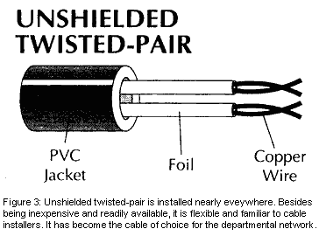
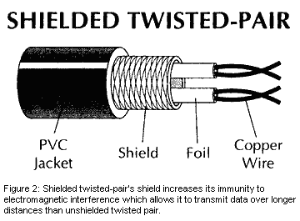
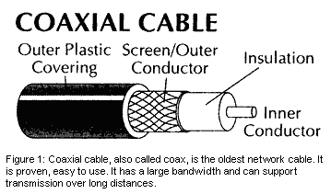
2.3.1 导引型传输媒体
各种电缆示意图
双绞线
屏蔽双绞线 STP (Shielded Twisted Pair)
无屏蔽双绞线 UTP (Unshielded Twisted Pair)
同轴电缆
50 Ω 同轴电缆
75 Ω 同轴电缆
光缆
无屏蔽双绞线 UTP
屏蔽双绞线 STP
聚氯乙烯 套层
绝缘层
铜线
聚氯乙烯
套层
屏蔽层
铜线
绝缘层
同轴电缆
绝缘保护套层
外导体屏蔽层
绝缘层
内导体
外护套
远供电源线
光纤及其包层
光缆
填充物
加强芯
包带层

Slide 23
光线在光纤中的折射
包层
折射角
包层
（低折射率的媒体）
纤芯
纤芯
（高折射率的媒体）
入射角
包层
（低折射率的媒体）
光纤的工作原理
低折射率
(包层)
高折射率
(纤芯)
光线在纤芯中传输的方式是不断地全反射

Slide 24
多模光纤与单模光纤
多模光纤
输入脉冲
输出脉冲
单模光纤
输入脉冲
输出脉冲

Slide 25
2.3.2 非导引型传输媒体
无线传输所使用的频段很广。
短波通信主要是靠电离层的反射，但短波信道的通信质量较差。
微波在空间主要是直线传播。
地面微波接力通信
卫星通信

Slide 26
2.1
物理层的基本概念
2.2
数据通信的基础知识
内容导航
2.3
物理层下面的传输媒体
CONTENTS
2.4
信道复用技术
2.5
数字传输系统
2.6
互联网接入技术

Slide 27
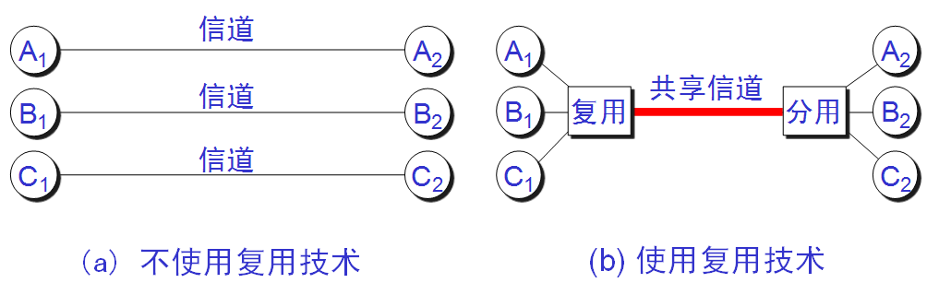
2.4 信道复用技术
复用(multiplexing)是通信技术中的基本概念。

Slide 28
2.4 信道复用技术
2.4.1 频分复用、时分复用和统计时分复用
频分复用：所有用户在同样的时间占用不同的带宽资源。
时分复用：所有用户在不同的时间占用同样的频带宽度。
频分复用
频率
频率 5
频率 4
频率 3
频率 2
频率 1
时间

Slide 29
时分复用
频率
在 TDM 帧中的位置不变
A
B
C
D
A
B
C
D
A
B
C
D
A
B
C
D
…
TDM 帧
TDM 帧
TDM 帧
TDM 帧
TDM 帧
时间

Slide 30
时分复用
频率
在 TDM 帧中的
位置不变
A
B
C
D
A
B
C
D
A
B
C
D
A
B
C
D
…
TDM 帧
TDM 帧
TDM 帧
TDM 帧
TDM 帧
时间

Slide 31
时分复用
频率
在 TDM 帧中的
位置不变
A
B
C
D
A
B
C
D
A
B
C
D
A
B
C
D
…
TDM 帧
TDM 帧
TDM 帧
TDM 帧
TDM 帧
时间

Slide 32
时分复用
频率
在 TDM 帧中的
位置不变
A
B
C
D
A
B
C
D
A
B
C
D
A
B
C
D
…
TDM 帧
TDM 帧
TDM 帧
TDM 帧
TDM 帧
时间

Slide 33
时分复用可能会造成线路资源的浪费
用户
时分复用
A
a
a
t
①
B
b
b
t
②
a
b
b
c
c
a
d
t
C
c
c
t
③
#1
#2
#3
#4
④
D
d
t
4 个时分复用帧

Slide 34
统计时分复用 STDM
用户
统计时分复用
A
a
a
t
①
B
b
b
t
②
a
b
b
c
c
d
a
t
C
c
c
③
t
#1
#2
#3
④
D
d
t
3 个 STDM 帧

Slide 35
2.4.2 波分复用 WDM
波分复用就是光的频分复用。
波长λ₁
波长λ₁
λ₁ +λ₂ +λ₃
波长λ₂
光纤
波长λ₂
波长λ₃
波长λ₃
光复用器
（合波器）
光分用器
（分光器）

Slide 36
2.4.3 码分复用 CDM
常用的名词是码分多址 CDMA
(Code Division Multiple Access)。
各用户使用经过特殊挑选的不同码型，因此彼此不会造成干扰。
这种系统发送的信号有很强的抗干扰能力，其频谱类似于白噪声，不易被敌人发现。
每一个比特时间划分为 m 个短的间隔，称为码片(chip)。

Slide 37
码片序列(chip sequence)
每个站被指派一个唯一的 m bit 码片序列。
如发送比特 1，则发送自己的 m bit 码片序列。
如发送比特 0，则发送该码片序列的二进制反码。
例如，S 站的 8 bit 码片序列是 00011011。
发送比特 1 时，就发送序列 00011011，
发送比特 0 时，就发送序列 11100100。
S 站的码片序列：(–1 –1 –1 +1 +1 –1 +1 +1)

Slide 38
CDMA 的重要特点
码片序列的正交关系
每个站分配的码片序列不仅必须各不相同，并且还必须互相正交(orthogonal)。
在实用的系统中是使用伪随机码序列。
令向量 S 表示站 S 的码片向量，令 T 表示其他任何站的码片向量。
两个不同站的码片序列正交，就是向量 S 和T 的规格化内积(inner product)都是 0：
(3-4)

Slide 39
码片序列的正交关系举例
令向量 S 为(–1 –1 –1 +1 +1 –1 +1 +1)，向量 T 为(–1 –1 +1 –1 +1 +1 +1 –1)。
把向量 S 和 T 的各分量值代入(3-4)式就可看出这两个码片序列是正交的。
正交关系的另一个重要特性
任何一个码片向量和该码片向量自己的规格化内积都是1 。
一个码片向量和该码片反码的向量的规格化内积值是 –1。

Slide 40
CDMA 的工作原理
数据码元比特
1
1
0
t
m 个码片
S 站的码片序列 S
t
发
送
端
S 站发送的信号 S_{x}
t
T 站发送的信号 T_{x}
t
总的发送信号 S_{x} + T_{x}
t
接
收
端
规格化内积 S • S_{x}
t
规格化内积 S • T_{x}
t

Slide 41
2.1
物理层的基本概念
2.2
数据通信的基础知识
内容导航
2.3
物理层下面的传输媒体
CONTENTS
2.4
信道复用技术
2.5
数字传输系统
2.6
互联网接入技术

Slide 42
2.5.1 PCM速率体制
将模拟电话信号转换为数字信号目前采用的都是脉冲编码调制PCM (Pulse Code Modulation)技术，将一路模拟电话信号转换为64 kbit/s的PCM数字脉冲信号。
为了充分利用高速传输线路的带宽，通常将多路PCM信号用TDM方法汇集成时分复用帧，按某种固定的复用结构进行长途传输。
两个互不兼容的PCM复用速率标准：即北美体制和欧洲体制。

Slide 43
2.5.2 SONET/SDH
早期的数字传输系统存在着许多缺点。其中最主要的是以下两个方面：
速率标准不统一。
如果不对高次群的数字传输速率进行标准化，国际范围的高速数据传输就很难实现。
不是同步传输。
在过去相当长的时间，为了节约经费，各国的数字网主要是采用准同步方式。

Slide 44
同步光纤网 SONET
同步光纤网 SONET (Synchronous Optical Network) 的各级时钟都来自一个非常精确的主时钟。
第 1 级同步传送信号 STS-1 (Synchronous Transport Signal)的传输速率是 51.84 Mb/s。
光信号则称为第 1 级光载波 OC-1，OC 表示Optical Carrier。

Slide 45
同步数字系列 SDH
ITU-T 以美国标准 SONET 为基础，制订出国际标准同步数字系列 SDH (Synchronous Digital Hierarchy)。
一般可认为 SDH 与 SONET 是同义词。
SDH 的基本速率为 155.52 Mb/s，称为第 1 级同步传递模块 (Synchronous Transfer Module)，即 STM-1，相当于 SONET 体系中的 OC-3 速率。

Slide 46
SONET 的 OC 级/STS 级与 SDH 的 STM 级的对应关系
线路速率 (Mb/s) | SONET 符号 | ITU-T 符号 | 表示线路速率 的常用近似值
51.840 | OC-1/STS-1 | ⎯
155.520* | OC-3/STS-3 | STM-1 | 155 Mb/s
466.560 | OC-9/STS-9 | STM-3
622.080* | OC-12/STS-12 | STM-4 | 622 Mb/s
933.120 | OC-18/STS-18 | STM-6
1244.160 | OC-24/STS-24 | STM-8
1866.240 | OC-36/STS-36 | STM-12
2488.320* | OC-48/STS-48 | STM-16 | 2.5 Gb/s
4976.640 | OC-96/STS-96 | STM-32
9953.280 | OC-192/STS-192 | STM-64 | 10 Gb/s

Slide 47
SDH/SONET传输网
SDH/SONET传输网是一种基于DH/SONET标准的同步TDM多路复用网络
可以方便地为其他业务网络提供各种所需带宽的电路，并复用底层传输媒体的带宽，其中最典型的传输媒体就是光纤
例如：SDH/SONET传输网可以很方便地为两个因特网主干路由器之间提供一条点到点的高速链路

Slide 48
2.5.3 光网络
传统SDH/SONET传输网络由光传输系统和交换结点的电子设备组成
全光网AON (All Optical Network) 用光网络结点代替原来交换结点的电子设备，组成以端到端光通道为基础的全光传输网，避免因光/电转换所带来的带宽瓶颈，而路由器等电信号处理设备在边缘网络连接用户终端设备。
光传送网OTN (Optical Transport Network) 作为向全光网络进行演进的过渡技术，以光波分复用技术为基础，直接在光域上对不同波长的信号实现交叉连接和分插复用，以波长级业务为处理单位，支持多种上层业务，如SDH/SONET，ATM，IP，MPLS等等。
2000年以后，自动交换光网络ASON (Automatic Switched Optical Network)在光传送网的基础上引入了智能控制的很多方法，可以根据业务需求进行光通路的动态建立和拆除，实现光网络资源的动态按需分配和自动调度与管理。目前，结合ASON的OTN正在成为新一代的数字传输网络。

Slide 49
2.1
物理层的基本概念
2.2
数据通信的基础知识
内容导航
2.3
物理层下面的传输媒体
CONTENTS
2.4
信道复用技术
2.5
数字传输系统
2.6
互联网接入技术

Slide 50
2.6 互联网接入技术
接入技术解决的就是最终用户接入本地ISP“最后一公里”的问题。通常，人们将端系统连接到ISP边缘路由器的物理链路及相关设备的集合称为接入网AN(access network)。
接入：将端系统连接到边缘路由器

Slide 51
2.6.1 电话网拨号接入
通过拨号调制解调器接入(非宽带接入)
允许最高56Kbps接入速率(通常会更低)
不能同时上网和打电话
不提供持续连接
因特网服务提供者(ISP)
调制解调器
至
因
特
网
PC 机
路由器
电话网
…
住宅用户
调制解调器

Slide 52
2.6.2 ADSL接入
ADSL（Asymmetric Digital Subscriber Line） 技术用数字技术对现有的模拟电话用户线进行改造，使它能够承载宽带业务。
虽然标准模拟电话信号的频带被限制在 300~3400 kHz 的范围内，但用户线本身实际可通过的信号频率仍然超过 1 MHz。
ADSL 技术就把 0~4 kHz 低端频谱留给传统电话使用，而把原来没有被利用的高端频谱留给用户上网使用。
“非对称”是指ADSL的下行（从ISP到用户）带宽都远远大于上行（从用户到ISP）带宽。

Slide 53
ADSL 的极限传输距离
ADSL 的极限传输距离与数据率以及用户线的线径都有很大的关系（用户线越细，信号传输时的衰减就越大），而所能得到的最高数据传输速率与实际的用户线上的信噪比密切相关。
ADSL 的特点
上行和下行带宽做成不对称的。
上行指从用户到 ISP，而下行指从 ISP 到用户。
ADSL 在用户线（铜线）的两端各安装一个 ADSL 调制解调器。
我国目前采用的方案是离散多音调 DMT (Discrete Multi-Tone)调制技术。这里的“多音调”就是“多载波”或“多子信道”的意思。

Slide 54
DMT 技术
DMT 调制技术采用频分复用的方法，把 40 kHz 以上一直到 1.1 MHz 的高端频谱划分为许多的子信道，其中 25 个子信道用于上行信道，而 249 个子信道用于下行信道。
每个子信道占据 4 kHz 带宽（严格讲是 4.3125 kHz），并使用不同的载波（即不同的音调）进行数字调制。这种做法相当于在一对用户线上使用许多小的调制解调器并行地传送数据。

Slide 55
DMT 技术的频谱分布
频谱
上行信道
下行信道
传统电话
…
…
频率
(kHz)
0
4
约 1100 kHz

Slide 56
ADSL 的数据率
由于用户线的具体条件往往相差很大（距离、线径、受到相邻用户线的干扰程度等都不同），因此 ADSL 采用自适应调制技术使用户线能够传送尽可能高的数据率。
当 ADSL 启动时，用户线两端的 ADSL 调制解调器就测试可用的频率、各子信道受到的干扰情况，以及在每一个频率上测试信号的传输质量。
ADSL 不能保证固定的数据率。对于质量很差的用户线甚至无法开通 ADSL。
通常下行数据率在 32 kb/s 到 6.4 Mb/s 之间，而上行数据率在 32 kb/s 到 640 kb/s 之间。

Slide 57
ADSL 的组成
至 ISP
基于 ADSL 的接入网
端局或远端站
电话
分路器
PS
ATU-C
用户线
PS
ATU-C
ATU-R
区域宽带网
ATU-C
居民家庭
DSLAM
至本地电话局
数字用户线接入复用器 DSLAM (DSL Access Multiplexer)
接入端接单元 ATU (Access Termination Unit)
ATU-C（C 代表端局 Central Office）
ATU-R（R 代表远端 Remote）
电话分路器 PS (POTS Splitter)

Slide 58
2.6.3 光纤同轴混合网HFC (Hybrid Fiber Coax)
HFC 网是在目前覆盖面很广的有线电视网 CATV 的基础上开发的一种居民宽带接入网。
HFC 网除可传送 CATV 外，还提供电话、数据和其他宽带交互型业务。
现有的 CATV 网是树形拓扑结构的同轴电缆网络，它采用模拟技术的频分复用对电视节目进行单向传输。而 HFC 网则需要对 CATV 网进行改造，

Slide 59
HFC 网的结构
放大器
光纤结点
光纤
头端
服务区
服务区
同轴电缆
分路器
引入线
服务区

Slide 60
我国HFC 的频谱划分
下行信道
上行
信道
原有模拟电视
数字信号
保留
频率(MHz)
5 65 87 1000

Slide 61
用户接口盒
用户接口盒 UIB (User Interface Box)要提供三种连接，即：
使用同轴电缆连接到机顶盒(set-top box)，然后再连接到用户的电视机。
使用双绞线连接到用户的电话机。
使用电缆调制解调器连接到用户的计算机。

Slide 62
电缆调制解调器(cable modem)
电缆调制解调器是为 HFC 网而使用的调制解调器。
电缆调制解调器最大的特点就是传输速率高。其下行速率一般在 3∼10 Mb/s之间，最高可达 30 Mb/s，而上行速率一般为 0.2∼2 Mb/s，最高可达 10 Mb/s。
电缆调制解调器比在普通电话线上使用的调制解调器要复杂得多，并且不是成对使用，而是只安装在用户端。

Slide 63
HFC 网的特点
在使用ADSL调制解调器时，用户PC所连接的电话用户线是该用户专用的，因此在用户线上所能达到的最高数据率是确定的，与其他ADSL用户是否在上网无关。
但在使用HFC的电缆调制解调器时，在同轴电缆这一段用户所享用的最高数据率是不确定的，因为某个用户所能享用的数据率大小取决于这段电缆上现在有多少个用户正在传送数据。

Slide 64
2.6.4 光纤接入
FTTx（光纤到……）也是一种实现宽带居民接入网的方案。这里字母 x 可代表不同意思。
光纤到家 FTTH (Fiber To The Home)：光纤一直铺设到用户家庭可能是居民接入网最后的解决方法。
光纤到大楼 FTTB (Fiber To The Building)：光纤进入大楼后就转换为电信号，然后用电缆或双绞线分配到各用户。
光纤到路边 FTTC (Fiber To The Curb)：从路边到各用户可使用星形结构双绞线作为传输媒体。

Slide 65
2.6.4 光纤接入
住宅
光纤
TV
因特网
ONU
FTTH
电话网
OLT
ONU
光分路器
（波分复用）
大楼
FTTB
CATV
ONU
FTTC
路边配线盒

Slide 66
2.6.5 以太网接入
各种政府机构、大型企业和大学校园的用户通常通过内部的以太网接入到因特网
一些接入网运营商将以太网用于住宅接入网领域，在原有以太网技术的基础上（采用原有以太网的帧结构和接口），增加了远端馈电、接入端口的控制、用户间的隔离、计费等功能

Slide 67
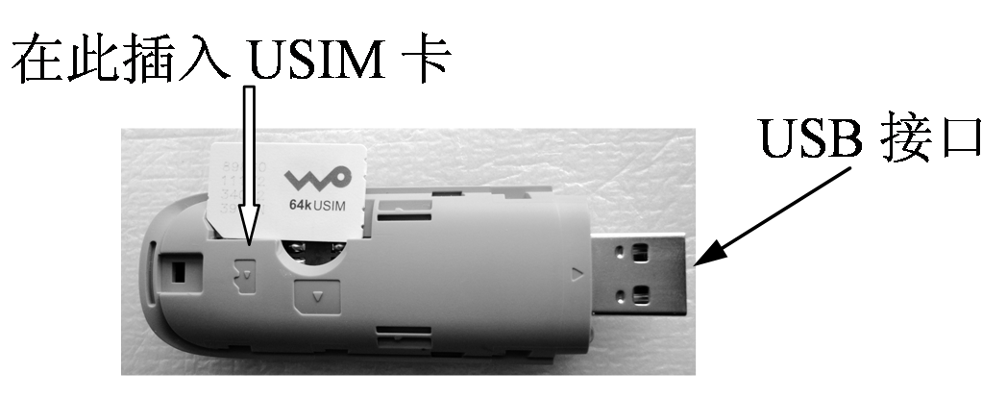
2.6.6 无线接入
无线接入技术目前最常用的有两种：
无线广域接入：通过蜂窝移动通信系统接入到因特网（典型的：3G、4G）。
无线局域接入：通过无线局域网接入到因特网(典型的：Wi-Fi)。
一种3G上网卡

Slide 68
THANKS

